Slide 2
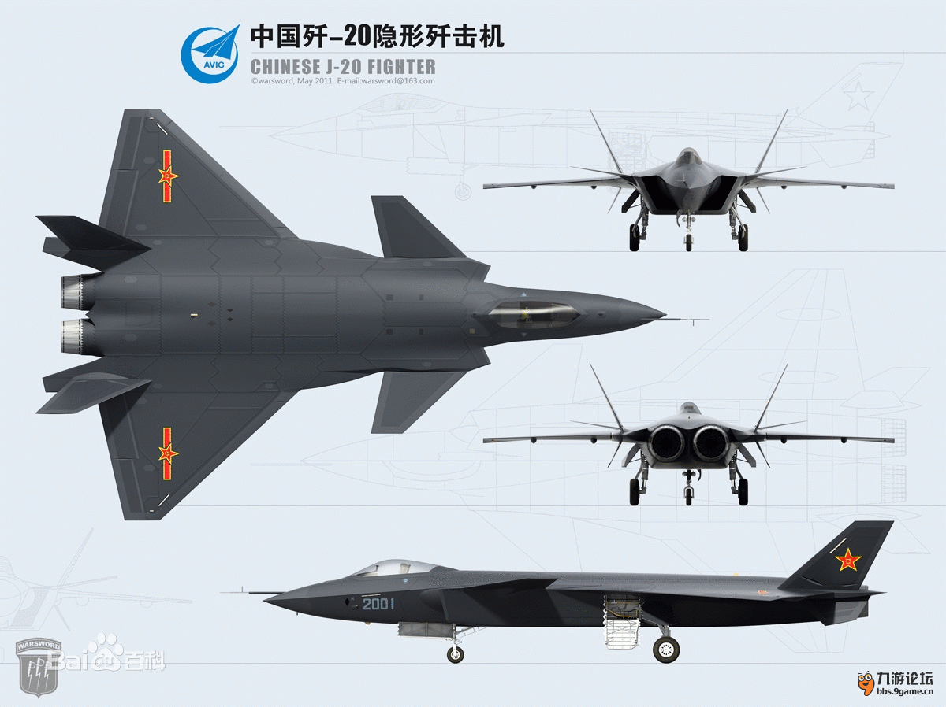

Slide 3
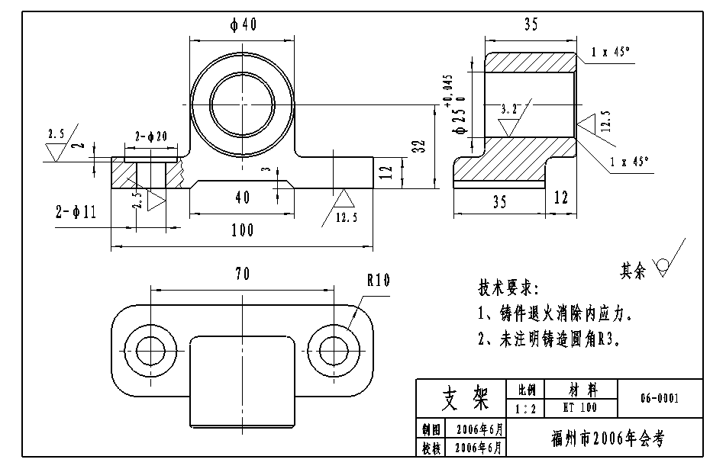
技术图样
  工程技术中最常用的一种表达、交流工具，在呈现较复杂产品的设计方案及对设计进行详细说明和陈述时，使用技术图样比较合适。
3

Slide 4
第二章第四节
设计和交流的技术语言
——三视图

Slide 5
请画出左下角物体的三视图。
三视图投影规律：
主、俯视图长对正；
主、左视图高平齐；
俯、左视图宽相等。
主视图
左视图
高
长
宽
宽
主视方向
俯视图

Slide 6
三视图实例
主视图
左视图
六棱柱
高
长
长
长
宽
宽
主视方向
俯视图

Slide 7
请画出左下角物体的三视图。
主视方向

Slide 8

找一找：通过下面两个三视图找出对应
的物体的形状。

Slide 9
小结
主视图为主，俯视图在它的正下方，左视图在它的正右方
三视图三个视图之间的规律:
长对正、高平齐、宽相等

Slide 10

假如让你选择设计方案，你选择哪一个？说明理由。如果你认为这些方案都不符合要求，你会做什么样的改进？

